Slide 1
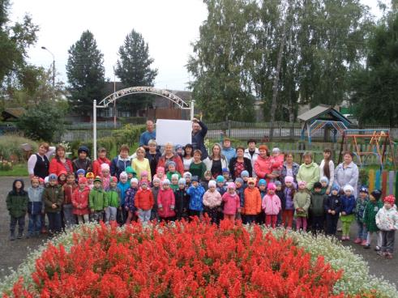
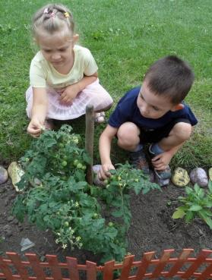
Внедрение новых форм методической работы как условие совершенствования деятельности ДОУ.

Slide 2
Цель методической работы является создание оптимальных условий для непрерывного повышения уровня общей и педагогической культуры участников образовательного процесса.
ПРИНЦИПЫ МР
Дифференциация
Подходов к повышению квалификации;
к организации МР.
Непрерывность
Методического сопровождения
Обучения и профессионального совершенствования
Адресность
Помощи;
Обобщения опыта.

Slide 3
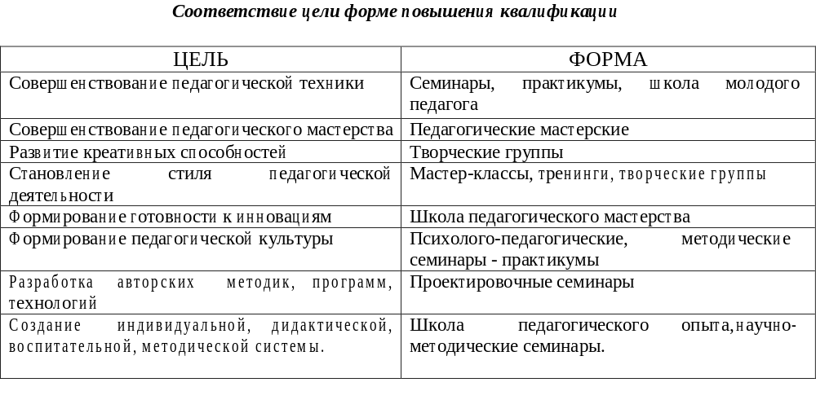

Slide 4
Формы организации методической работы с педагогическим коллективом.
1. Традиционные: | 2. Инновационные:
работа в едином образовательном пространстве; проблемные семинары; семинары-практикумы; «Дни открытых дверей»; работа в творческих микрогруппах; наставничество; «Эстафеты педагогического мастерства»; педагогические советы; повышение квалификации. | «Копилка педагогического мастерства»; мастер-классы; проектная деятельность; создание банка инновационных идей; стажёрские площадки; творческие конкурсы; творческая лаборатория софт скилс; издательская деятельность.

Slide 5
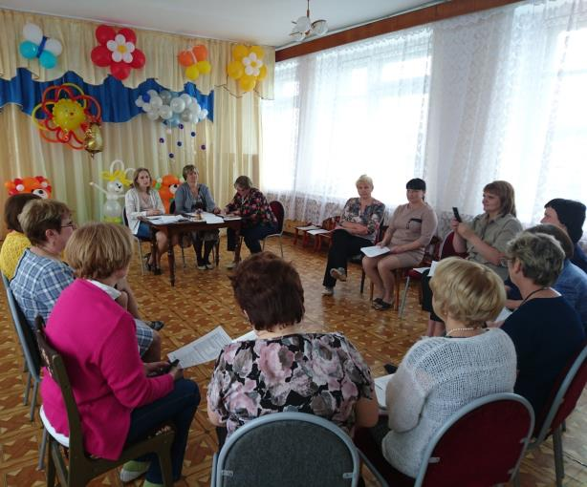
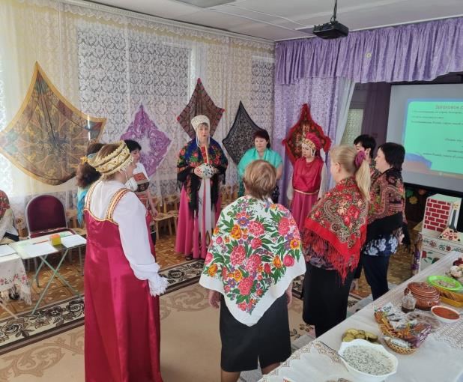
Педагогические советы.

Slide 6
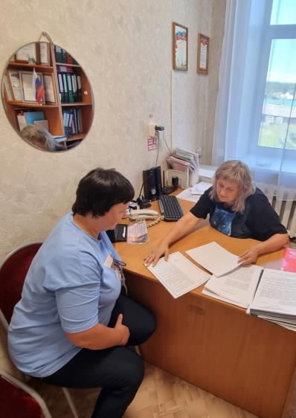
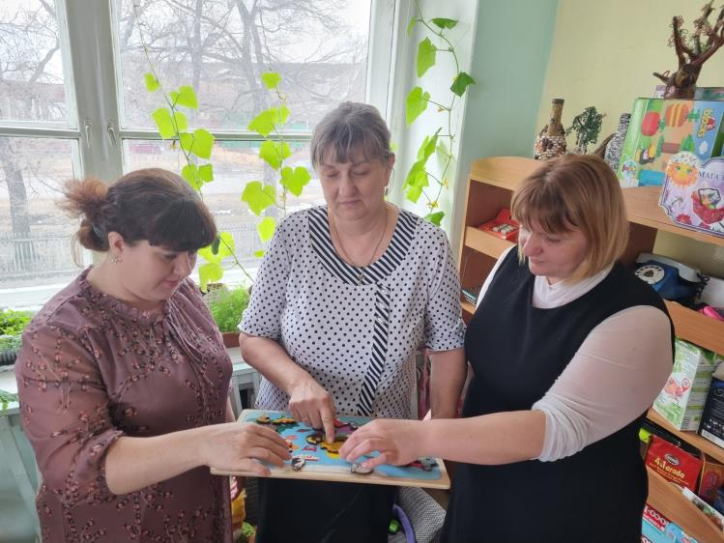
Консультирование

Slide 7
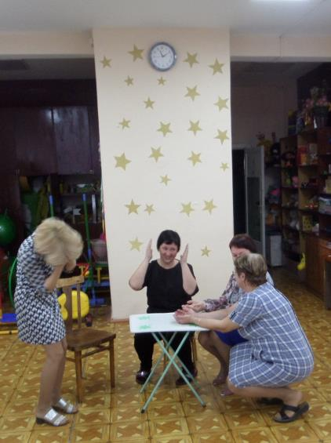
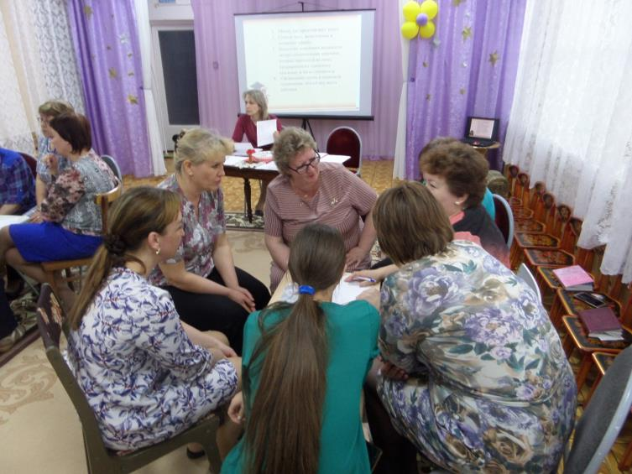
Семинары и семинары-практикумы

Slide 8
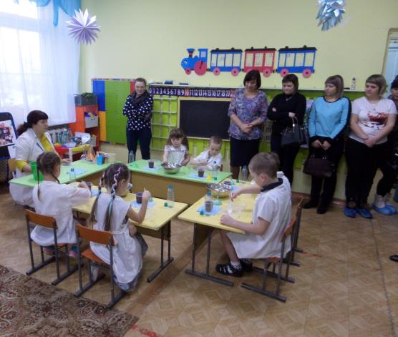
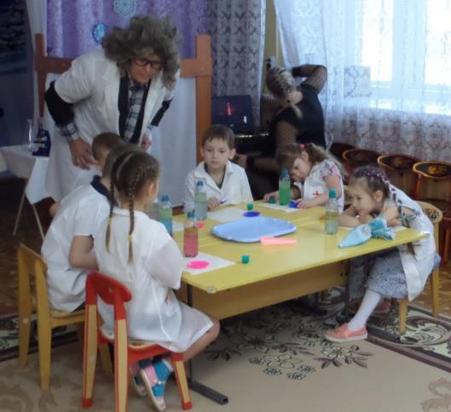
Открытый показ
«Передовой педагогический опыт — это средство целенаправленного совершенствования учебно-воспитательного процесса, удовлетворяющее актуальные потребности практики обучения и воспитания!» (Я.С. Турбовской).

Slide 9
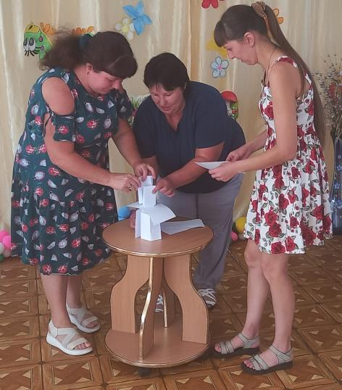
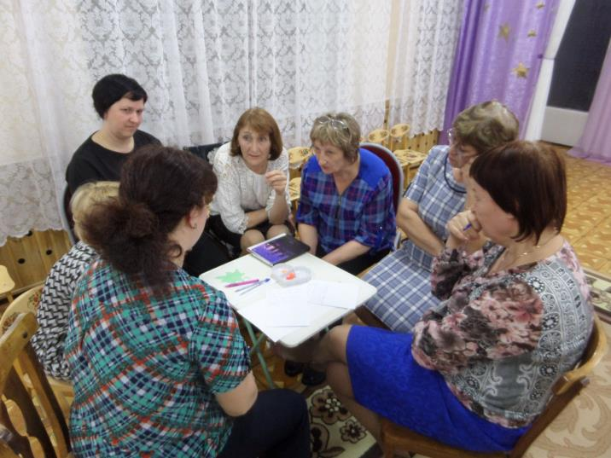
Деловые игры; «Круглый стол»;
Творческие микрогруппы

Slide 10
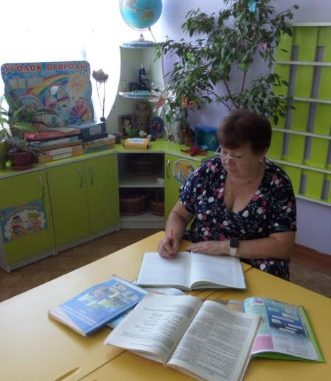
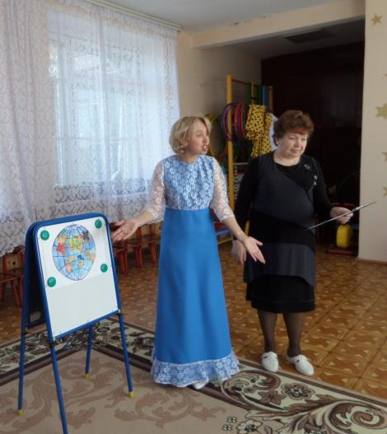
Самообразование Педагогический КВН
«Только те знания прочны и ценны, которые вы добыли сами, побуждаемые собственной страстью. Всякое знание должно быть открытием, которое вы сделали сами» (Корней Чуковский)

Slide 11
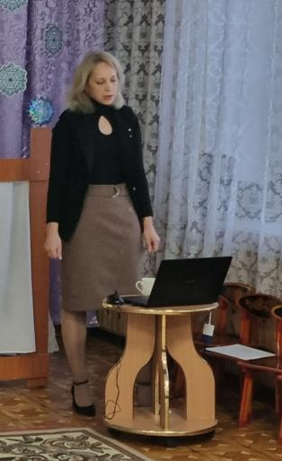
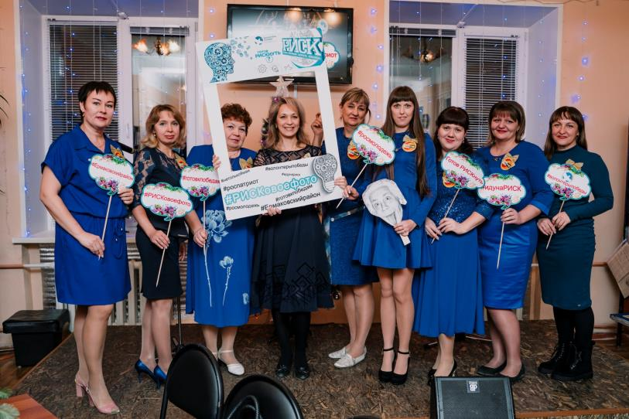
ИНТЕРАКТИВНЫЕ ФОРМЫ РАБОТЫ С ПЕДАГОГАМИ ДОУ
Коучинг-сессия

Slide 12
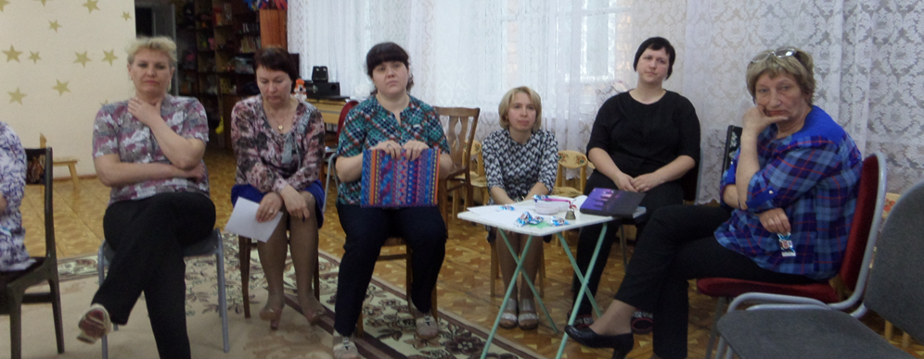
«Большой круг».

Slide 13
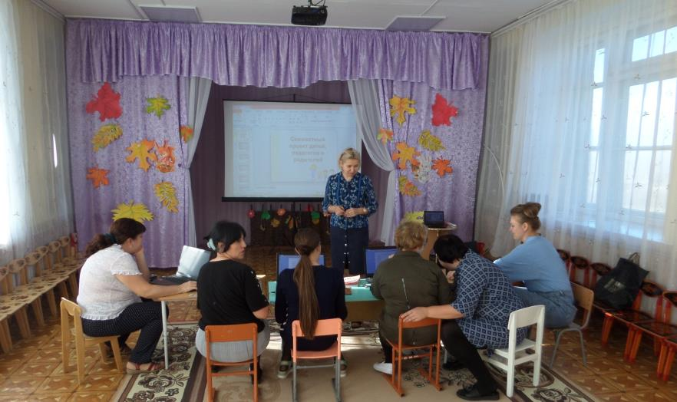
«Вечера вопросов и ответов», «Методические посиделки»

Slide 14
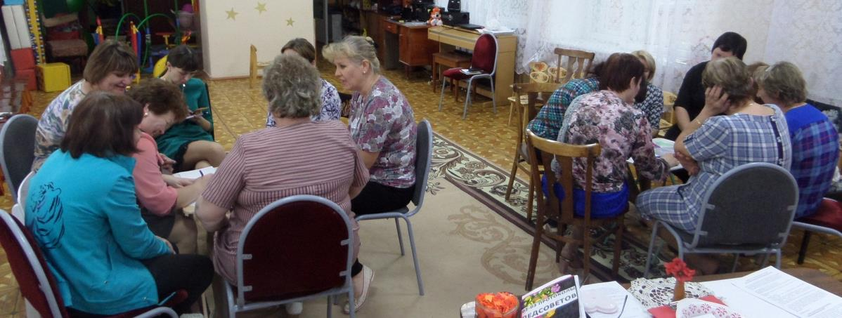
«Мозговая атака (мозговой штурм)»

Slide 15
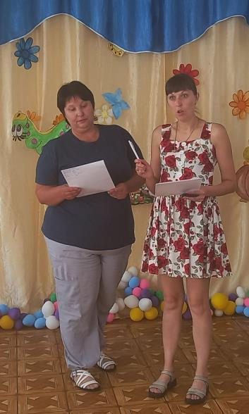
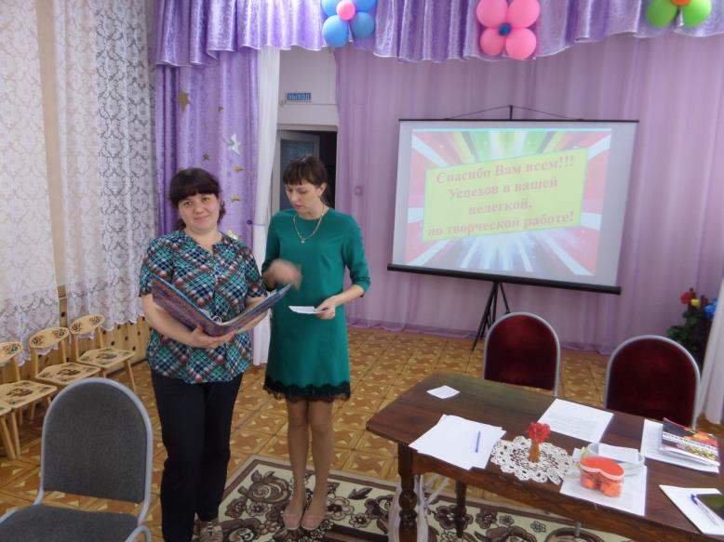
«Методический ринг»

Slide 16
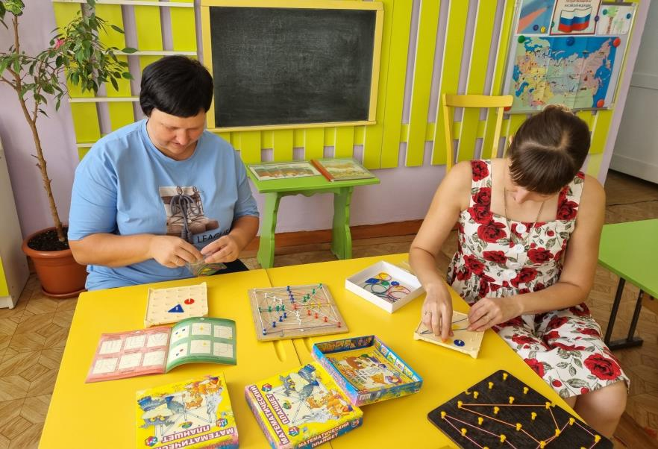
Тренинг

Slide 17
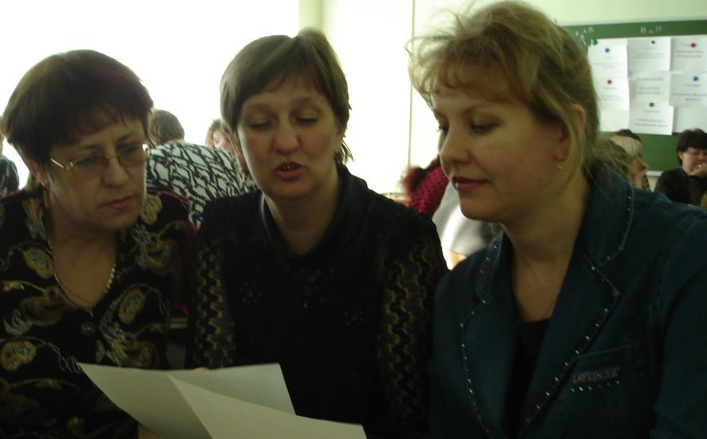
Метод SWOT-анализа

Slide 18
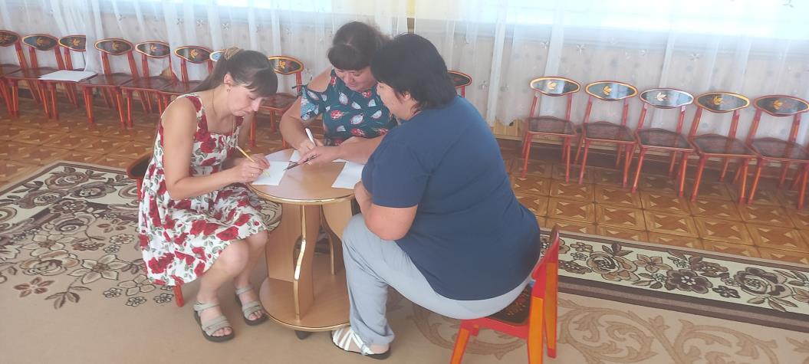
Синтез идей

Slide 19
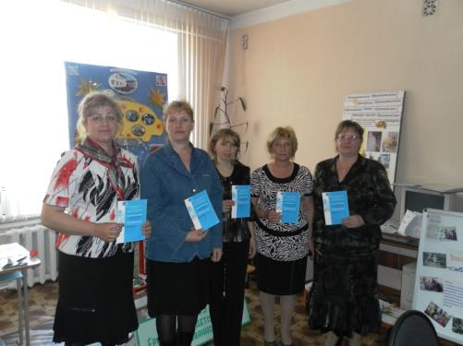
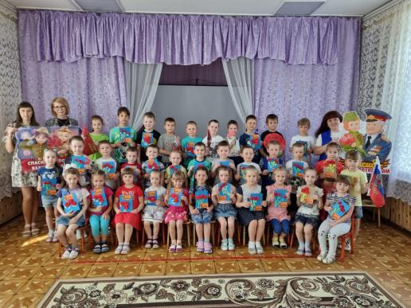
«Аквариум»
В детский сад привезли одну интерактивную доску, на которую претендуют 8 сотрудников. Каждый из сотрудников должен аргументировать, почему именно ему должны отдать новое оборудование. Кому нужней он в работе с детьми?
Аргументируйте, кому из вас нужнее оборудование.

Slide 20
Кейс-метод
ситуации делятся на:
• ситуации – иллюстрации;
• ситуации – упражнения;
• ситуации – оценки;
• ситуации – проблемы.
Симпозиум
Дебаты
Диспут
Законы диспута
• Диспут – свободный обмен мнениями.
• На диспуте все активны. В споре все равны.
• Каждый выступает и критикует любое положение,с которым не согласен.
• Говори, что думаешь, и думай, что говоришь.
• Главное в диспуте – факты, логика, умение доказывать. Мимика, жесты, восклицания в качестве аргументов не принимаются.
• Острое, меткое слово приветствуется.
• Перешептывание на месте, неуместные шутки запрещаются.

Slide 21
«Квик – настройка»:
1. Если вы хотите нравиться людям - улыбайтесь! Улыбка, солнечный лучик для опечаленных, противоядие созданное природой от неприятностей.
2. Вы самые лучшие и красивые, пусть все манекенщицы мира вам позавидуют.
3. Есть люди подобно золотой монете: чем дольше работают, тем дороже ценятся.
4. Нет лучше любимой подруги, чем любимая работа : не стареет, и стареть не дает.
5. Трудности закаляют на пути к счастью.

Slide 22
Перезагрузка методической работы помогает:
педагогам:
глубже переосмыслить сущность, цели и задачи дошкольного образования,
овладеть новыми педагогическими технологиями, обеспечивающими личностно-ориентированный подход;
проанализировать методическое обеспечение с позиций требований к реализации ФГОС ДО, ФОП в ДОУ;
выбрать программы, учебно-дидактические пособия;
расширить возможности личностного саморазвития и самореализации педагогов.
детям:
повышение развития дошкольников и усвоения программного содержания.
родителям:
гарантия качества полученных умений и навыков воспитанниками ДОУ.
ДОУ:
повышение качества образования в целом, повышение имиджа среди ДОУ.

Slide 23
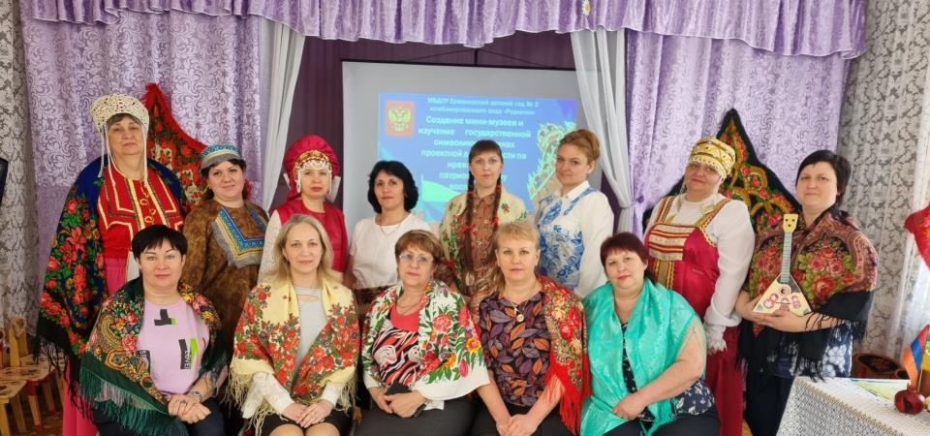
"В разные эпохи всегда познается нечто разное потому, что в них действуют по разному"
(И.Ф. Гербард).

